Slide 1

Approfondissement 1
Vue.JS

Slide 2
Plan de la présentation
Vue.JS
Présentation de mon projet
Mes problèmes rencontrer, ainsi que les solutions
Présentation du code
Conclusion

Slide 3


Qu’est-ce que vue.js
Framework utilisant Javascript
Créé par Evan You.
Rendu public en février 2014
Utilisation principale

Slide 4
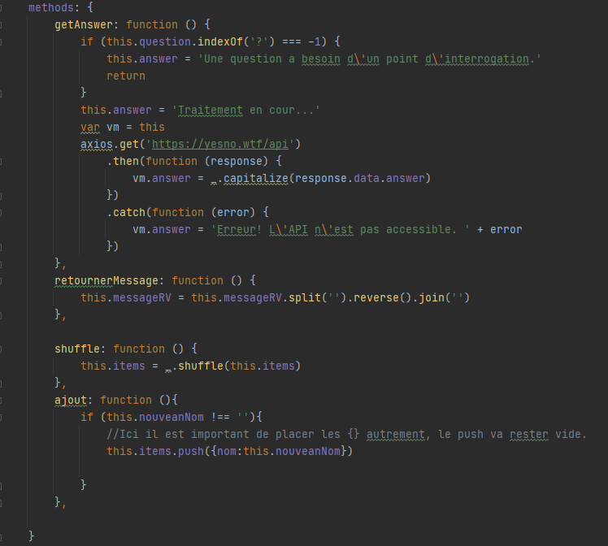
Mon Projet
But de celui-ci
Démonstration des fonctionnalités
Carrousel d’image utilisant Vue.Js
Affichage d’une liste de conte,
Recherche dans celle-ci
Affichage de résumer complet
Divers fonctionnalités pour divertir

Slide 5

Problèmes rencontrer
Pop-Up
NavBar
Retour de message

Slide 6
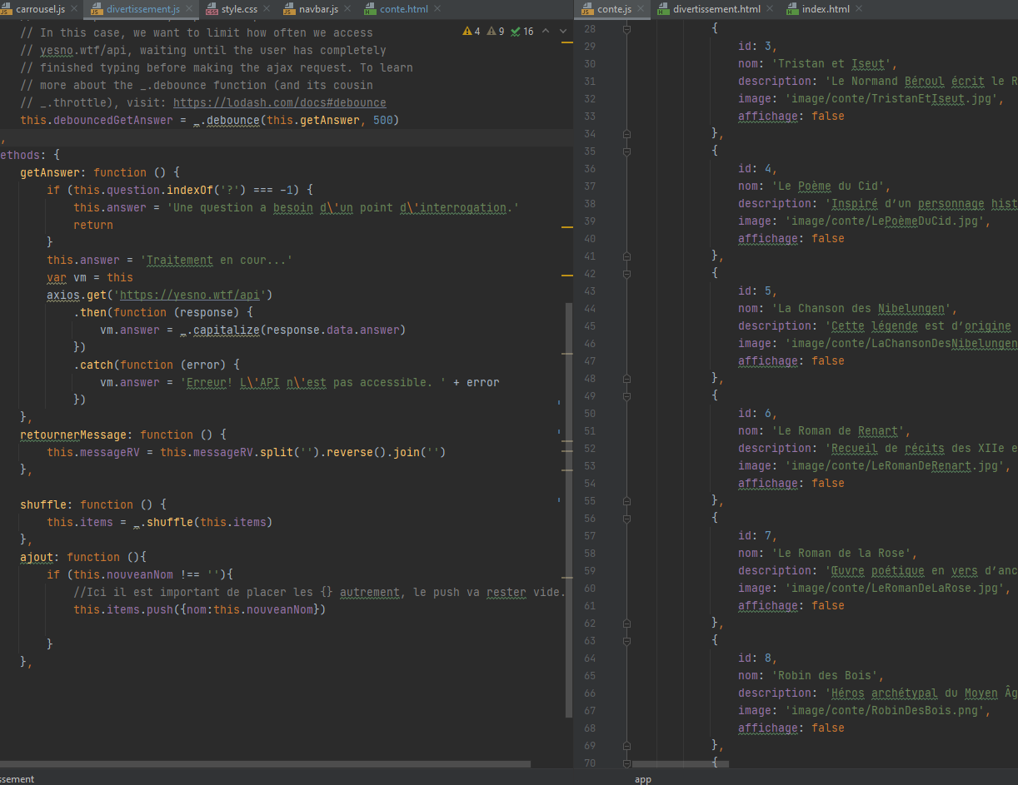
Code

Slide 7

Question ?

